Slide 1
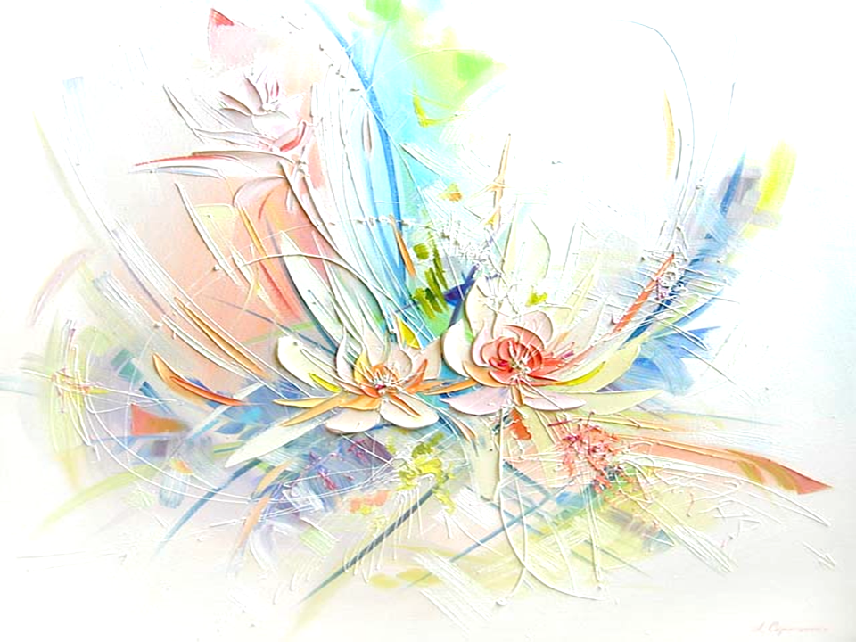
В чем культурная ценность
народного и
декоративно-прикладного искусства?
Тема урока:
Народное и декоративно-прикладное искусство в системе ценностей культуры

Slide 2
.
ДЕКОРАТИВНОЕ ИСКУССТВО
ДЕКОРАТИВНО-ПРИКЛАДНОЕ ИСКУССТВО
ПРИКЛАДНОЕ ИСКУССТВО

